Slide 1
“上海老干部APP”安装说明
中共上海市委老干部局 中国联合网络通信有限公司上海市分公司
2019年7月

Slide 2
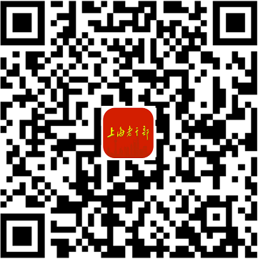
一、老干部APP安装二维码

Slide 3
二、扫描二维码安装老干部APP的应用软件
IOS（苹果）操作系统首选
安卓操作系统首选
安卓操作系统备选
微信APP
百度APP
QQ浏览器APP

Slide 4
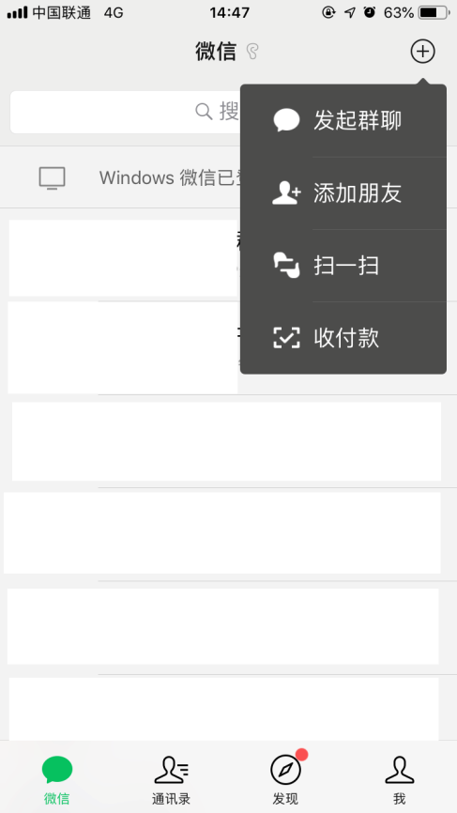
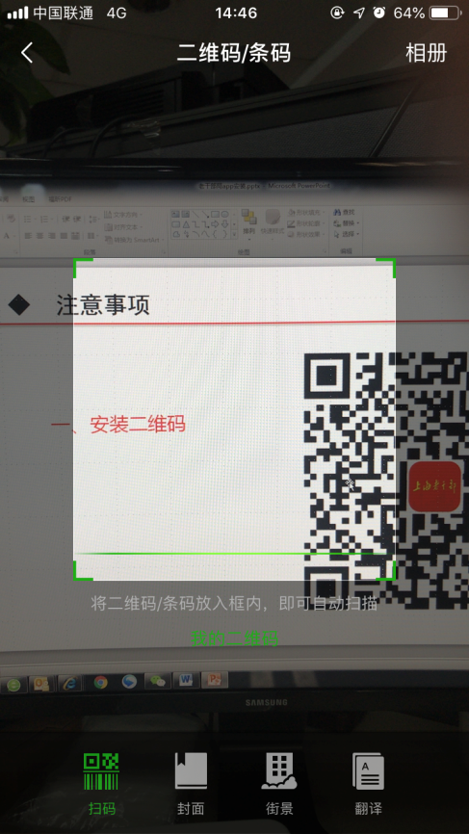
三、使用苹果手机安装步骤
1.打开微信
2.打开微信扫一扫
3.扫描安装二维码
4.点击右上角三个小点

Slide 5
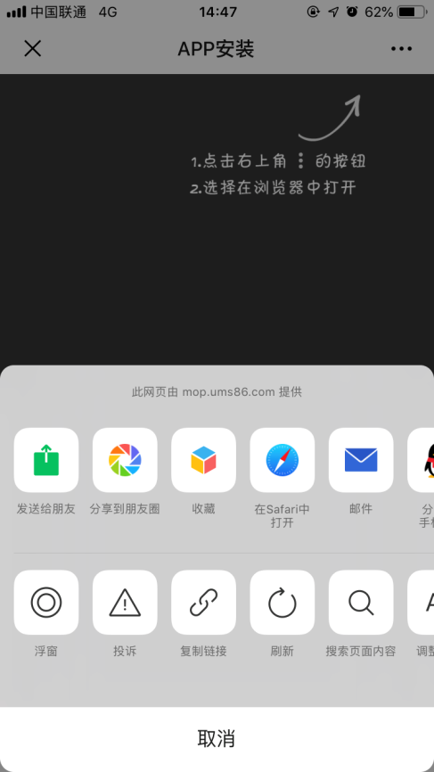
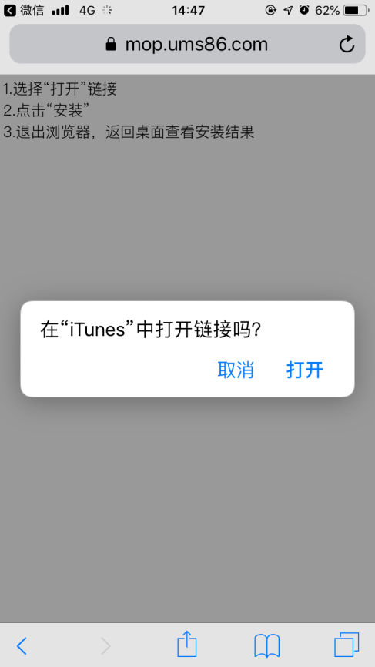
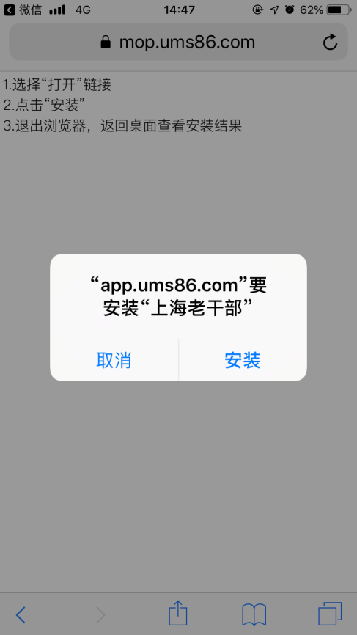
5.点击“在safari中打开”
6.点击打开
7.点击安装
8.安装
完毕后
返回主
界面

Slide 6
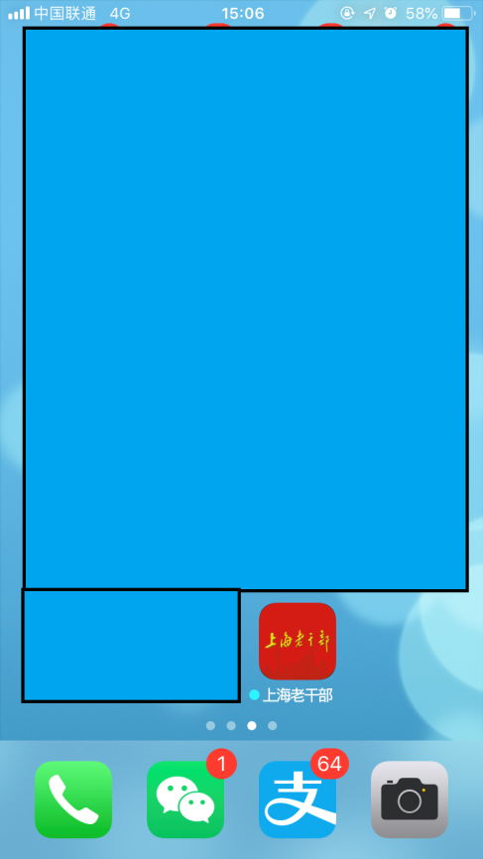
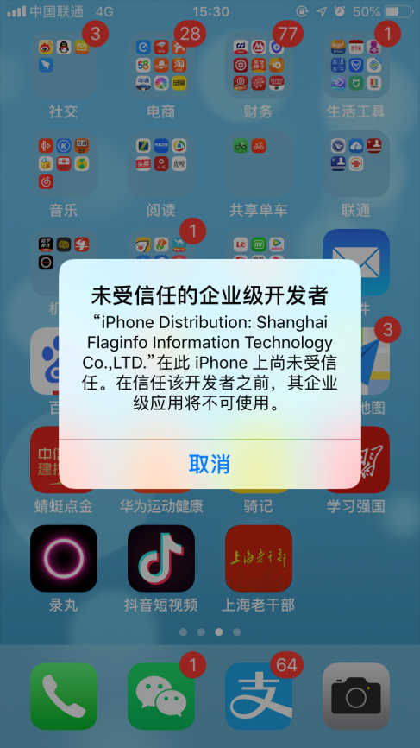
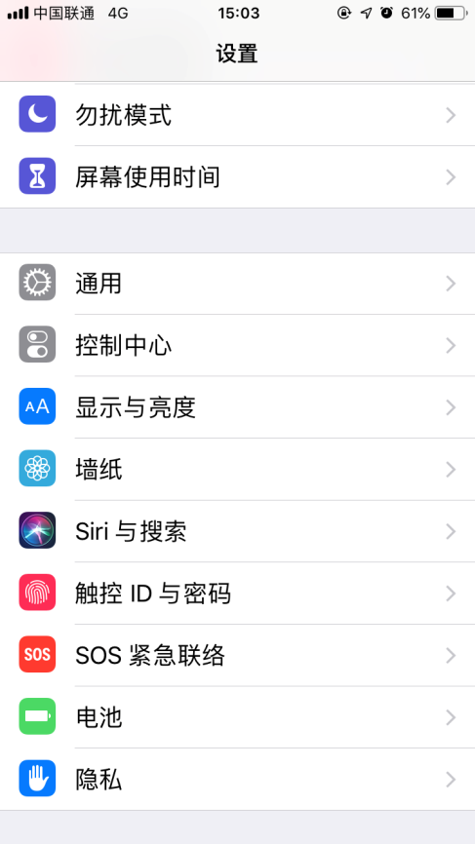
9.在主界面点击上海老干部
10.点击取消
11.打开手机设置
12.打开设置中的通用
设置

Slide 7
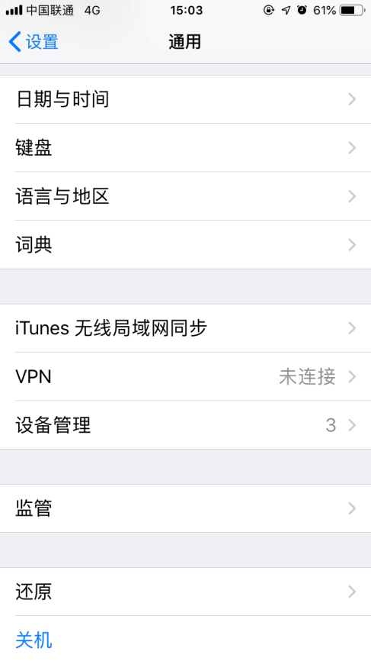
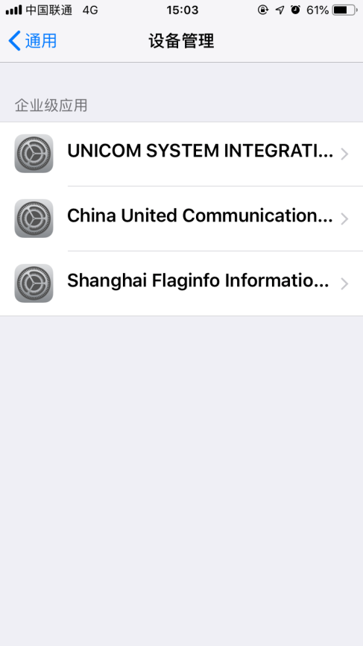
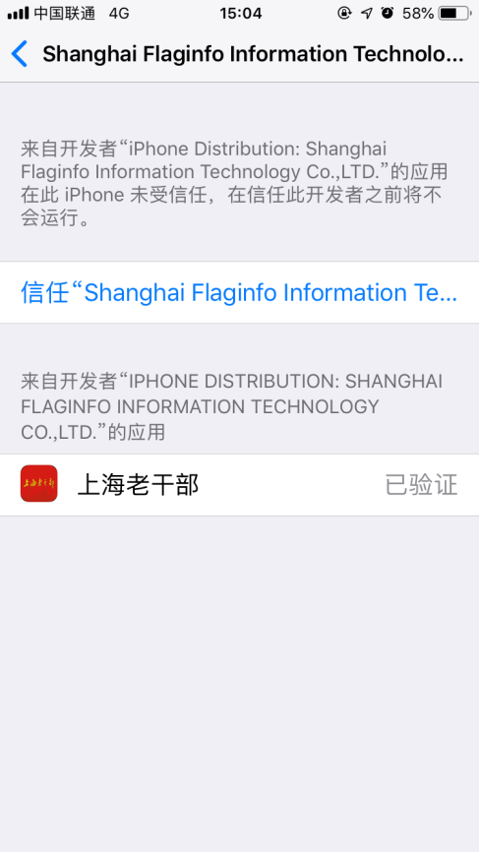
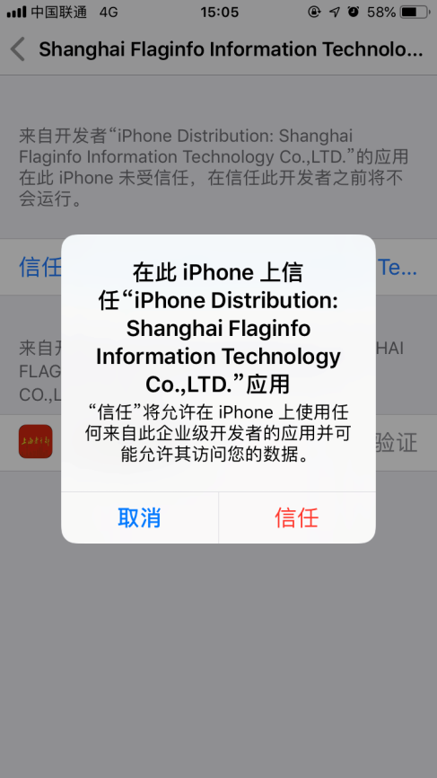
13.点击设备管理
14.点击Shanghai Flaginfo
15.点击信任
16.点击信任

Slide 8
17.安装完成

Slide 9
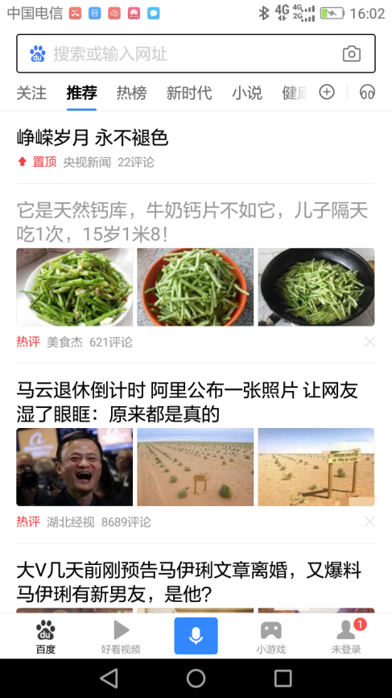
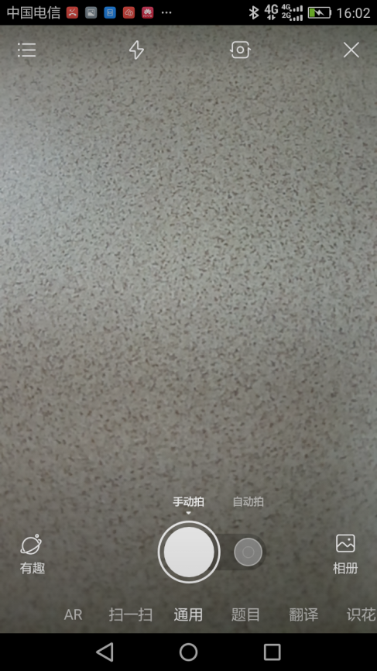
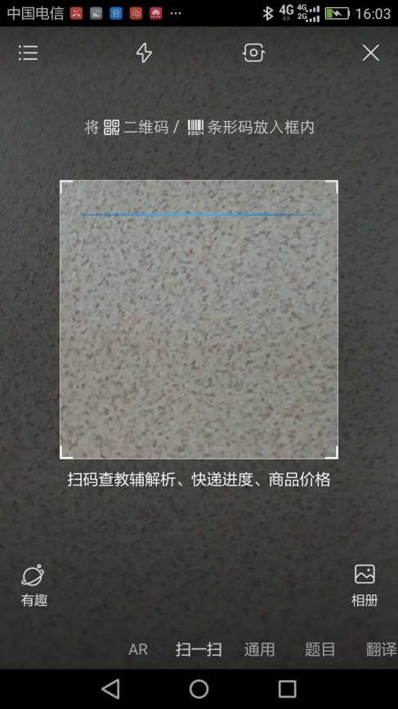
四、使用安卓手机安装步骤
1.在主界面点击百度APP
2.点击标红相机按钮
3.点击扫一扫
4.出现扫描窗后扫描安装二维码

Slide 10
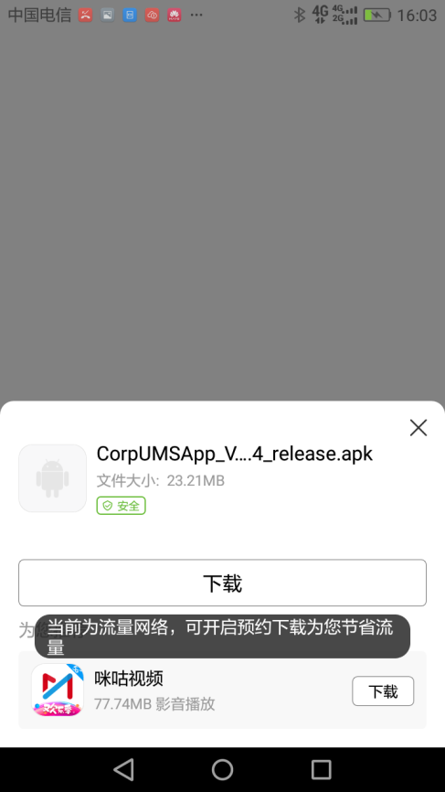
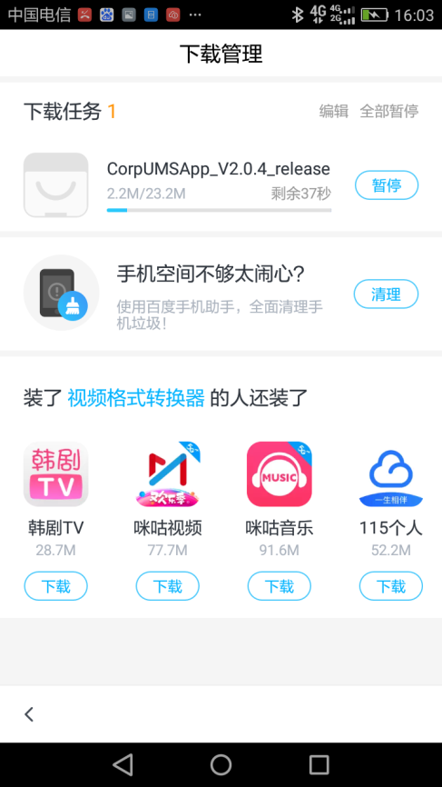
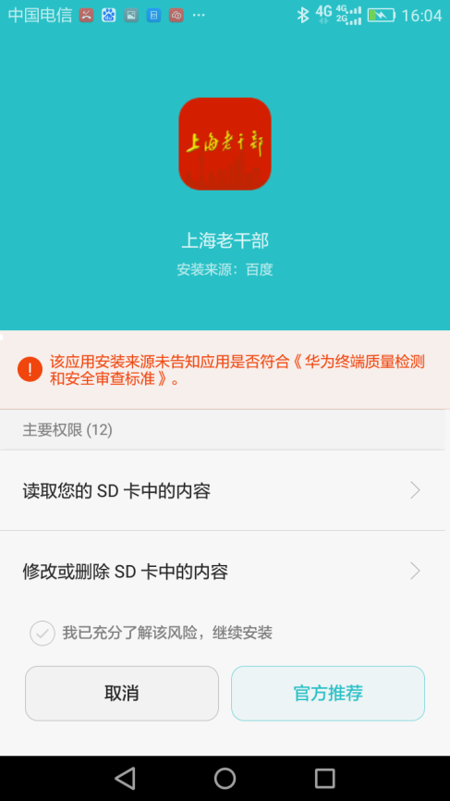
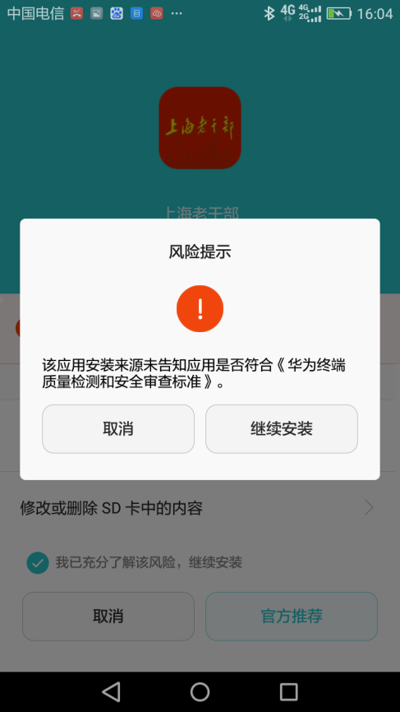
5.点击下载
6.等待下载完成
7.点击我已充分了解该风险，继续安装
8.点击继续安装

Slide 11
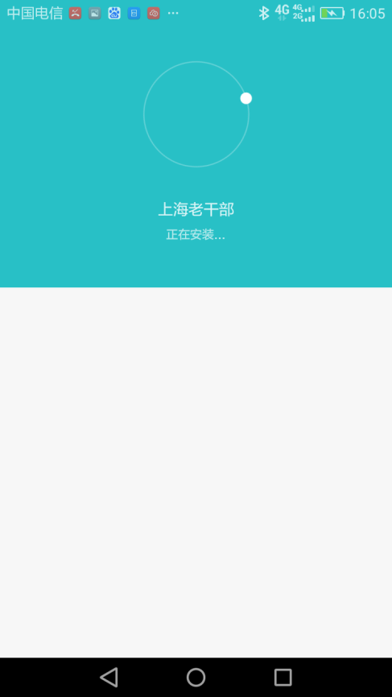
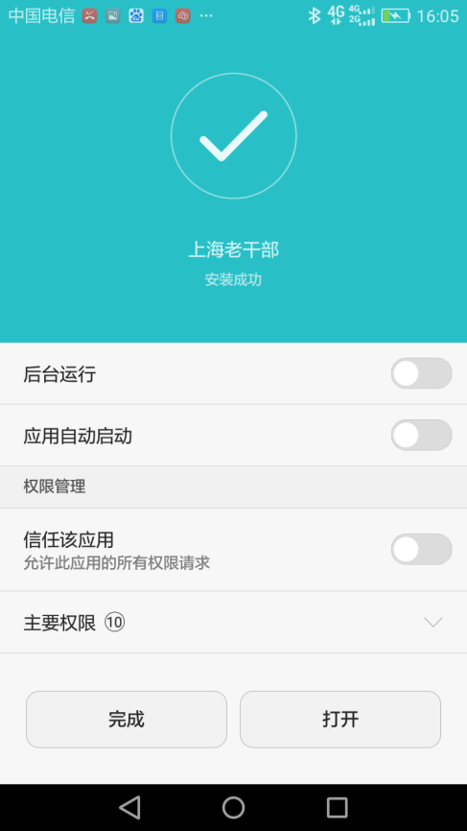
9.等待安装完成
10.显示安装完成后选择打开
11.安装完成

Slide 12
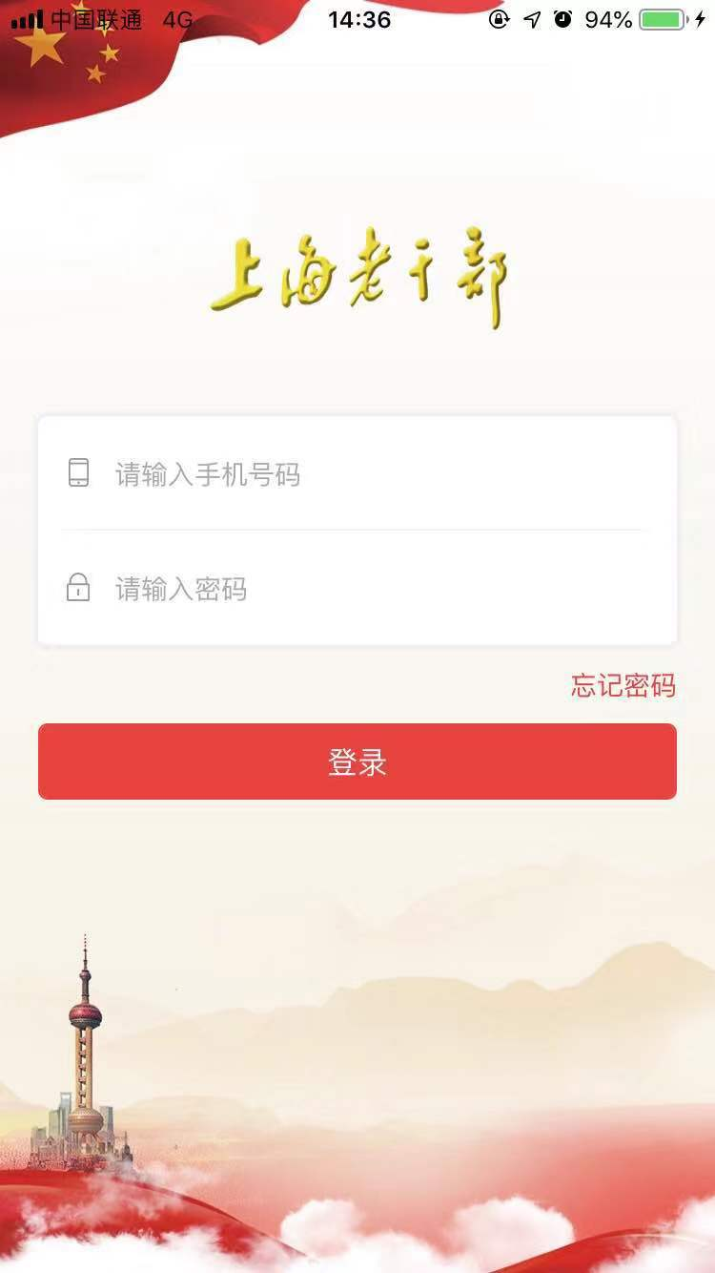
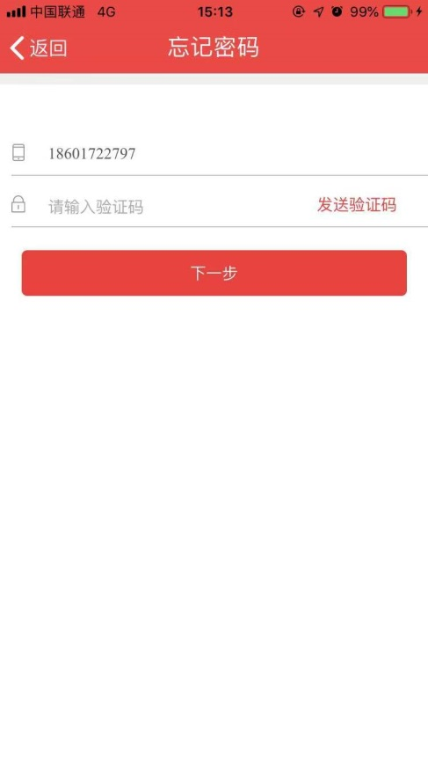
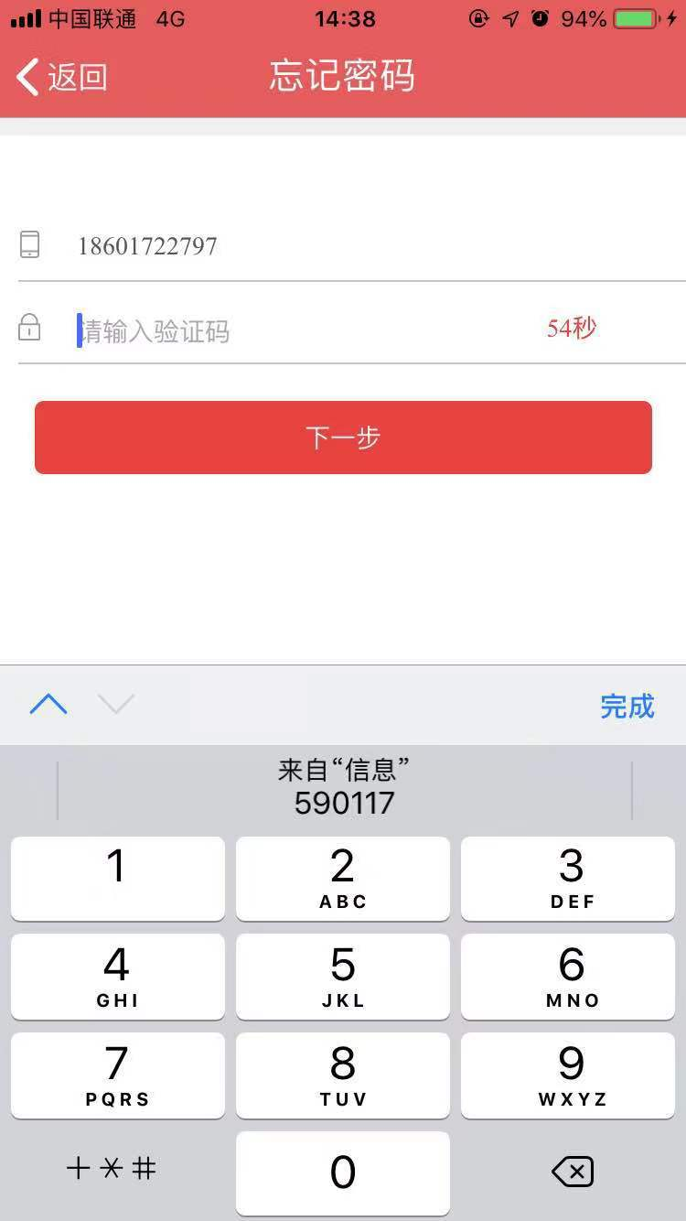
五、登录方法及改密码
1.打开主界面，点击忘记密码
2.输入手机号码，点击发送验证码
3.点击输入验证码
4.点击点击红框内信息

Slide 13
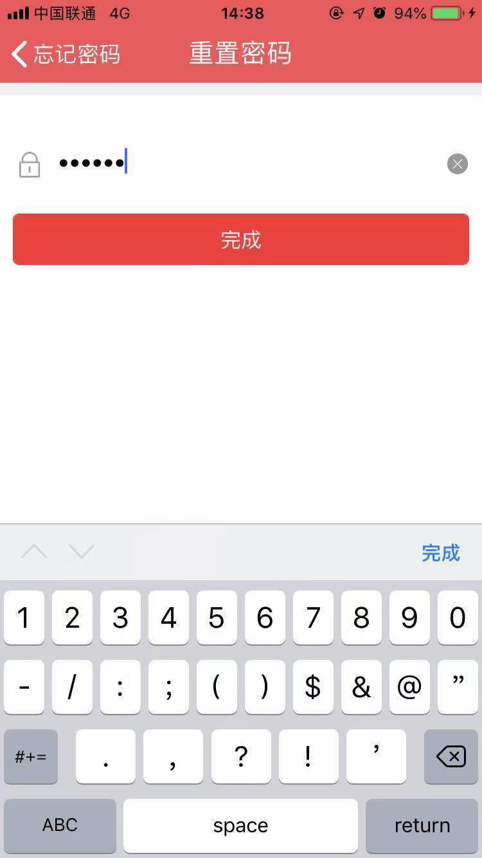
5.显示重置密码界面，输入新密码，点击完成
6.使用新密码登录

